Slide 1
STORYTELLERS
ATMIRA PHARMA VISUALIZATION

Slide 2
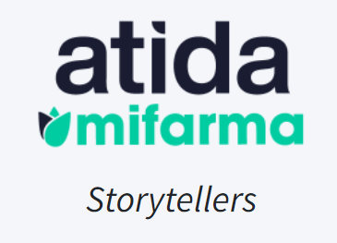
STORYTELLERS
OBJETIVO
UNIVERSIDAD POLITÉCNICA
DE MADRID
Solventar los principales problemas de un comercio electrónico.
Analizar el rendimiento del negocio
Mar Grande
Estimar la evolución futura y anticiparse
Conocer a los clientes
Laia Domingo
Ofrecer recomendaciones más precisas

Slide 3
STORYTELLERS
Estructura de la aplicación
DATOS PROPORCIONADOS
LIMPIEZA Y PROCESAMIENTO DE DATOS
INTEGRACIÓN EN APLICACIÓN WEB
ANÁLISIS DE LOS DATOS
GENERACIÓN DE DASHBOARDS
ENRIQUECIMIENTO DE DATOS
GENERAL
PREDICTIVO
SEGMENTACIÓN
DE CLIENTES
RECOMENDADOR

Slide 4
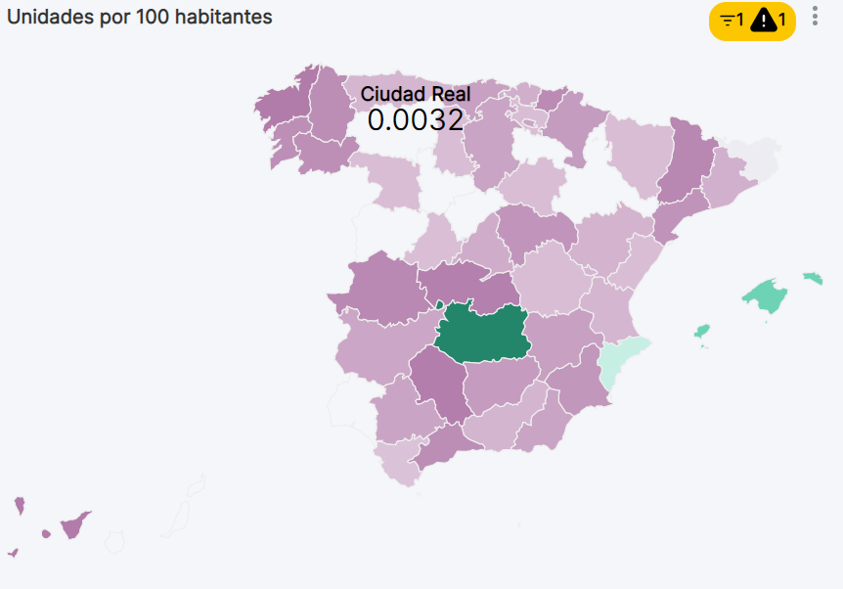
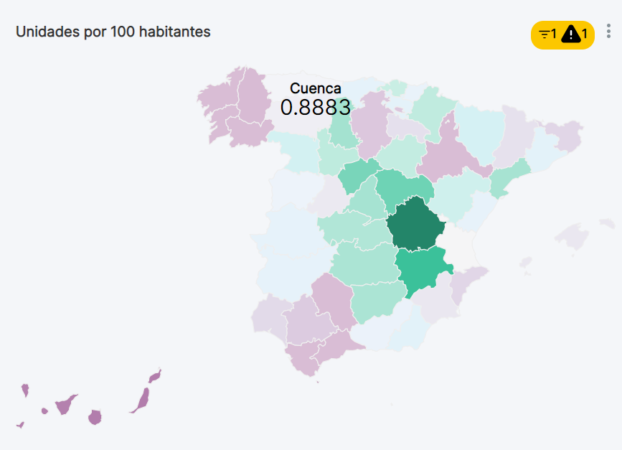
STORYTELLERS
¿En qué provincia hay más ventas de la categoría Infantil?
¿Y de Veterinaria?
+
Las ventas totales son mayores
para la categoría Infantil
-
Ventas relativas a la población de cada provincia

Slide 5
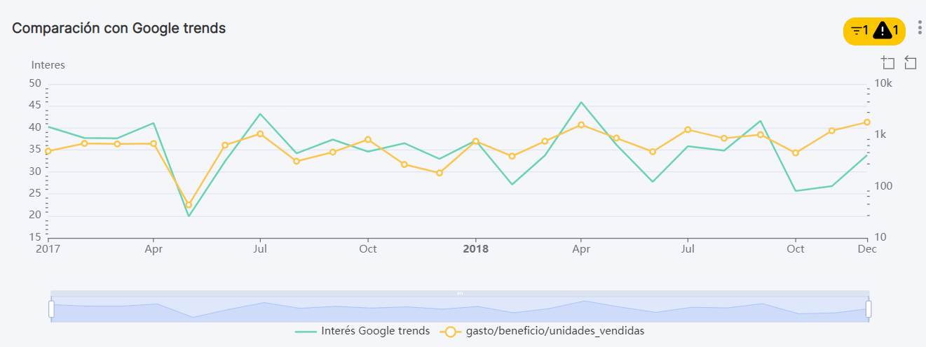
STORYTELLERS
La popularidad de la marca Avene… ¿afecta a sus ventas?
Incorporación de datos de Google Trends
La bajada de popularidad coincide con la bajada de ventas
Subida de ventas y popularidad

Slide 6
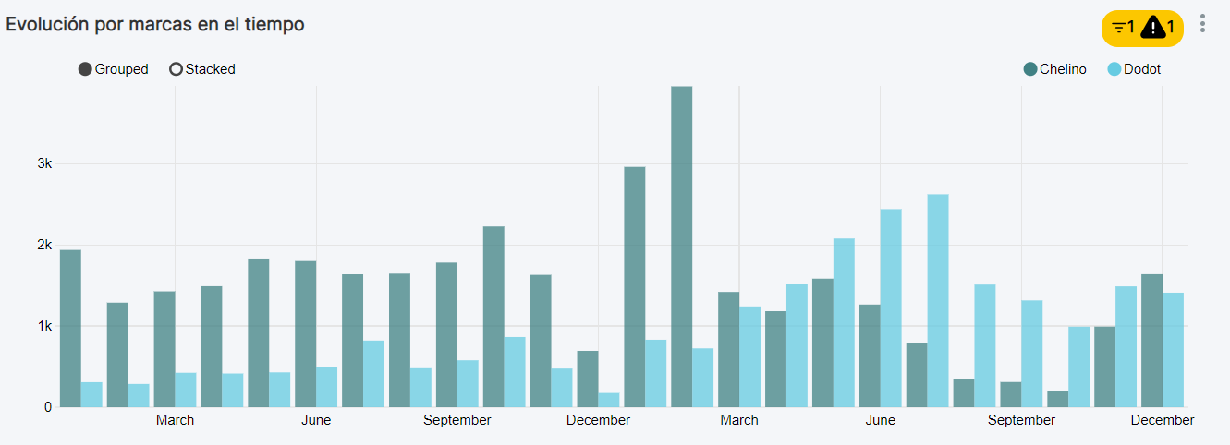
STORYTELLERS
¿Cómo han evolucionado las ventas en el tiempo? ¿Hay competencia entre marcas?
En Abril de 2018 Dodot empieza a superar a Chelino en volumen de ventas

Slide 7
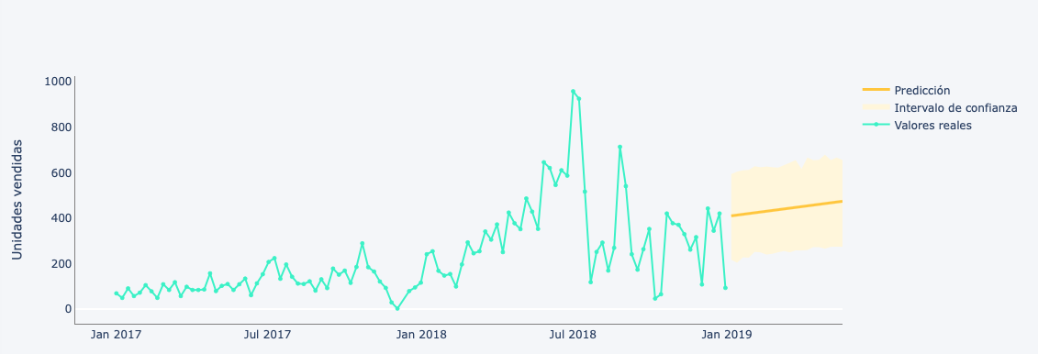
STORYTELLERS
¿Cuál será la tendencia futura?
Ventas en Portugal
Dodot
Chelino

Slide 8
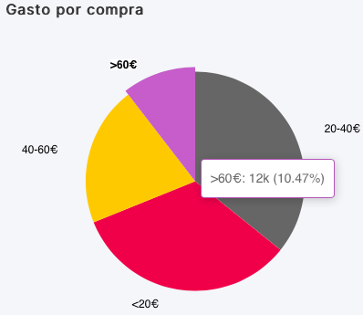
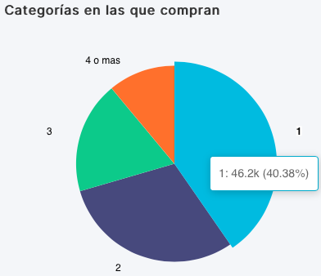
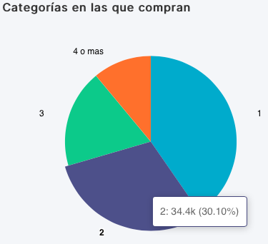
STORYTELLERS
¿Quiénes son nuestros clientes?

Slide 9
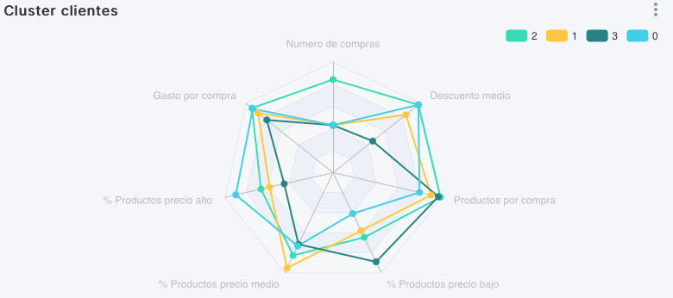
STORYTELLERS
¿Qué patrones de compra siguen?
Número de compras
Gasto por compra
Descuento medio
% Productos precio alto
Productos por compra
% Productos precio medio
% Productos precio bajo

Slide 10
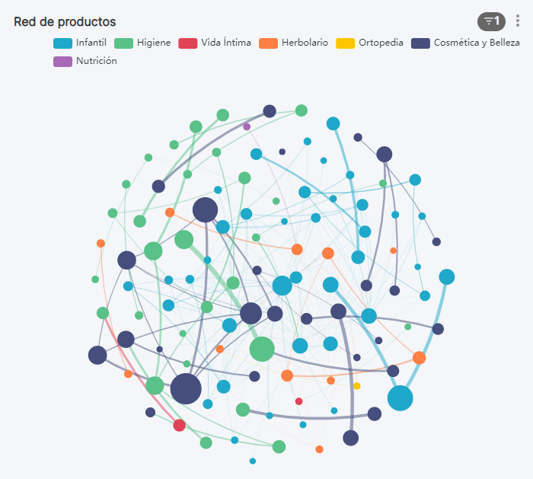
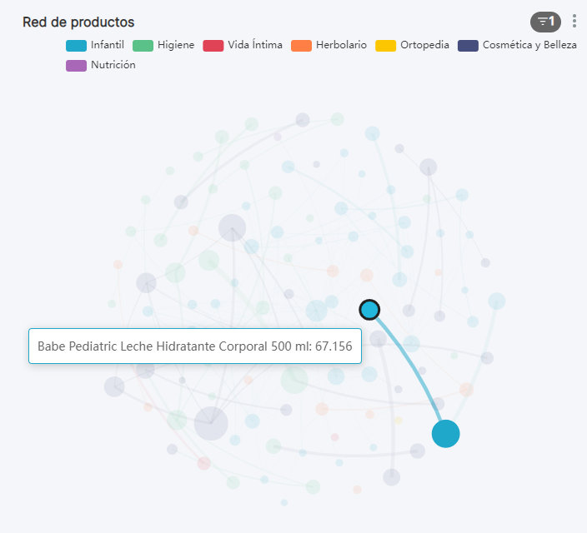
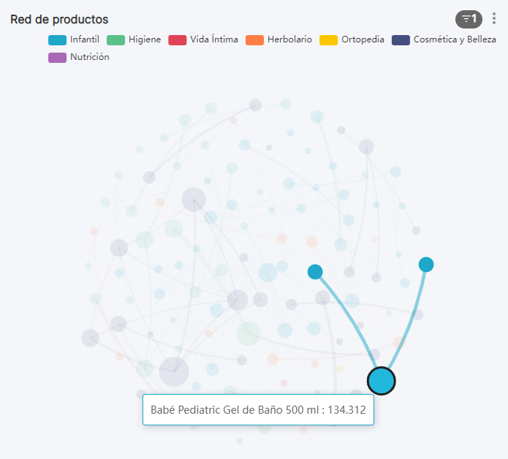
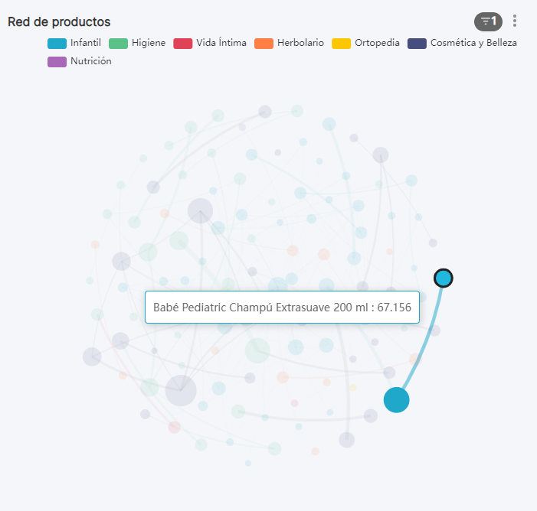
STORYTELLERS
Recomendaciones personalizadas
Cliente del Grupo 3
Los colores indican la categoría del producto

Slide 11
STORYTELLERS
Conclusiones
Entender el estado del negocio
Tomar decisiones de mejora
Presente
Futuro
Conocer
Recomendar

